Slide 1
Modell- und Demonstrationsvorhaben (MuD) Tierschutz
xx. xx. 2021
Anlass:
Name, Organisation

Slide 2
MuD Tierschutz
„Das Projekt xx ist Teil der Modell- und Demonstrationsvorhaben (MuD) Tierschutz in der Projektphase Wissen-Dialog-Praxis. Die Förderung erfolgt aus Mitteln des Bundesministeriums für Ernährung und Landwirtschaft (BMEL) aufgrund eines Beschlusses des deutschen Bundestages. Die Projektträgerschaft erfolgt über die Bundesanstalt für Landwirtschaft und Ernährung (BLE).“

Slide 3
Ziele der MuD Tierschutz
Modellhafte Umsetzung neuer Erkenntnisse und innovativer Maßnahmen
Machbarkeit in kleinen Netzwerken/Projekten ausprobieren
Tierschutz in der Landwirtschaft verbessern
Unterstützung der Tierhalter bei der Vorbereitung auf Kupierverzicht, Medikamentenreduzierung etc.
Wissenstransfer in die Landwirtschaft und Fachkreise

Slide 4
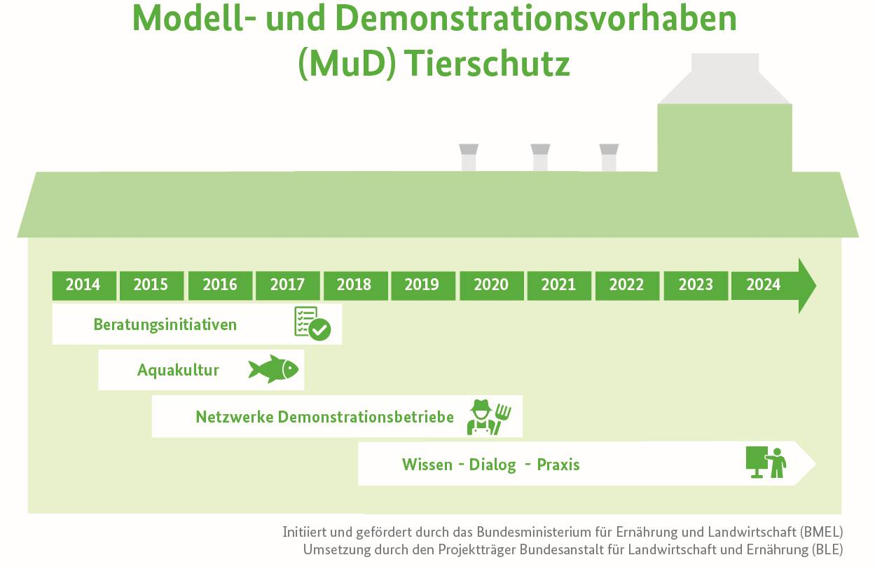

Slide 5
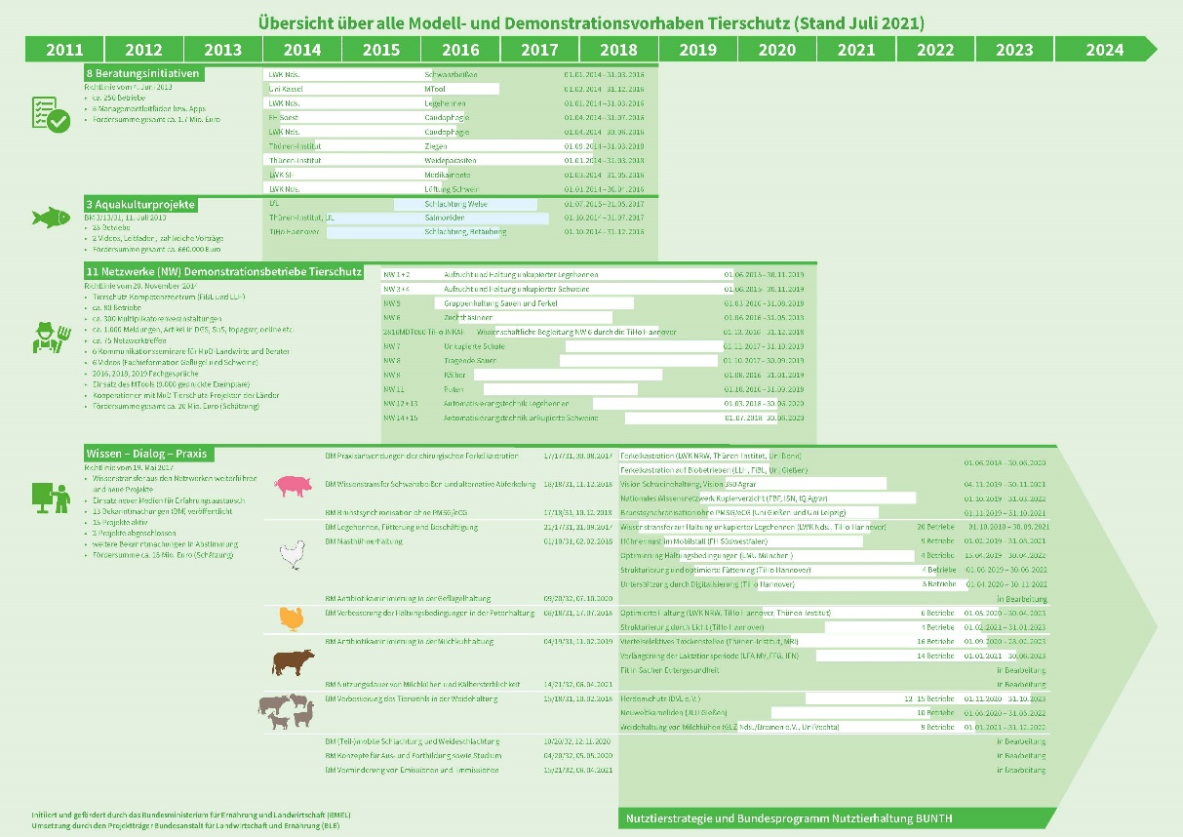

Slide 6
Wege des Wissenstransfers
Von der Wissenschaft/Beratung in die Betriebe (individuelle Beratung, Status Quo Analysen, Maßnahmen, Erfolgskontrolle)
Aus der Praxis in die Praxis (Veranstaltungen, Netzwerktreffen, Fortbildungen, Infomaterial wie MTool, Videos, Leitfäden, APPs)
Projektübergreifende Vernetzung und Weiterentwicklung (z.B. MTool, Netzwerktreffen in Fokus Tierwohl mit MuD Tierschutz Betrieben)

